Slide 1
Team Jira
Členové
Kratochvíl Petr
Sedlařík Filip
Kavka Radovan
Műhr Nicola
Žáček Josef
Odkazy
FE
https://swi3.netlify.app/
https://test--swi3.netlify.app/
BE
https://swi3-cars.onrender.com/

Slide 2
Technologie
React
TS
Netlify
GitHub
SonarQube
Jira
Vitest
Render
Husky
ESLint
Prettier
Python
Django
PostgreSQL
Swagger UI bundle
Github Actions

Slide 3
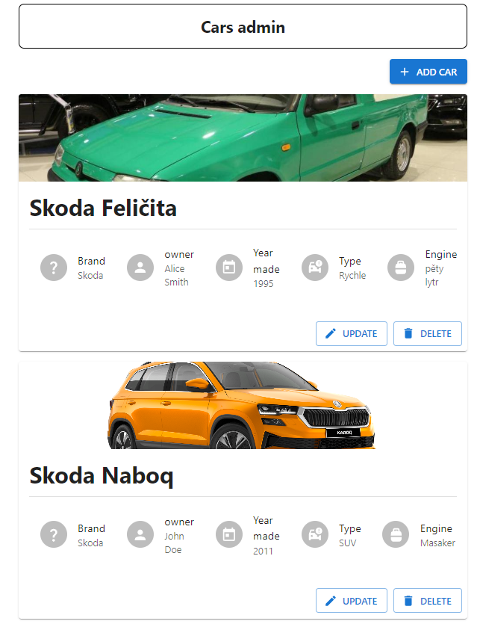
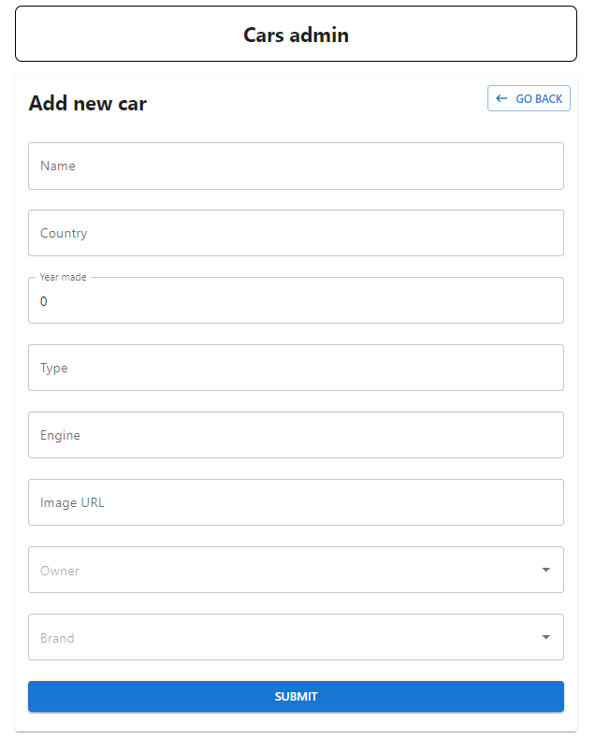

Slide 4
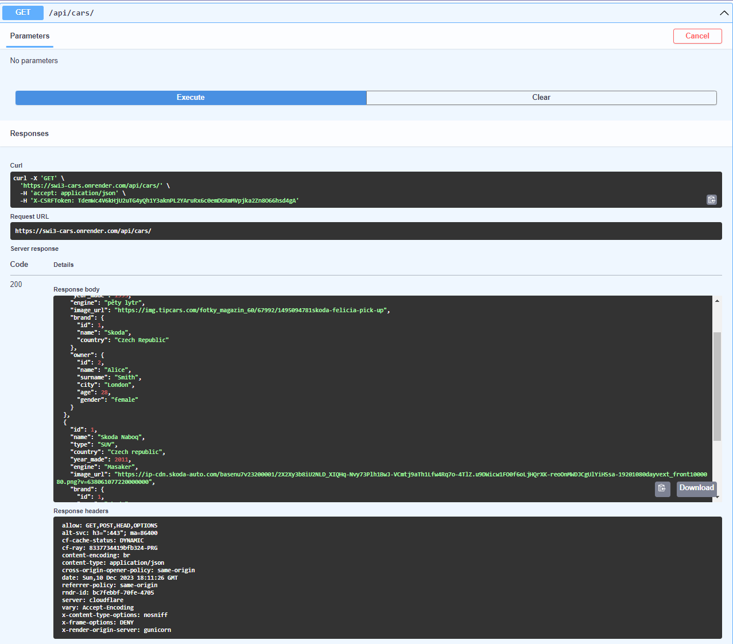
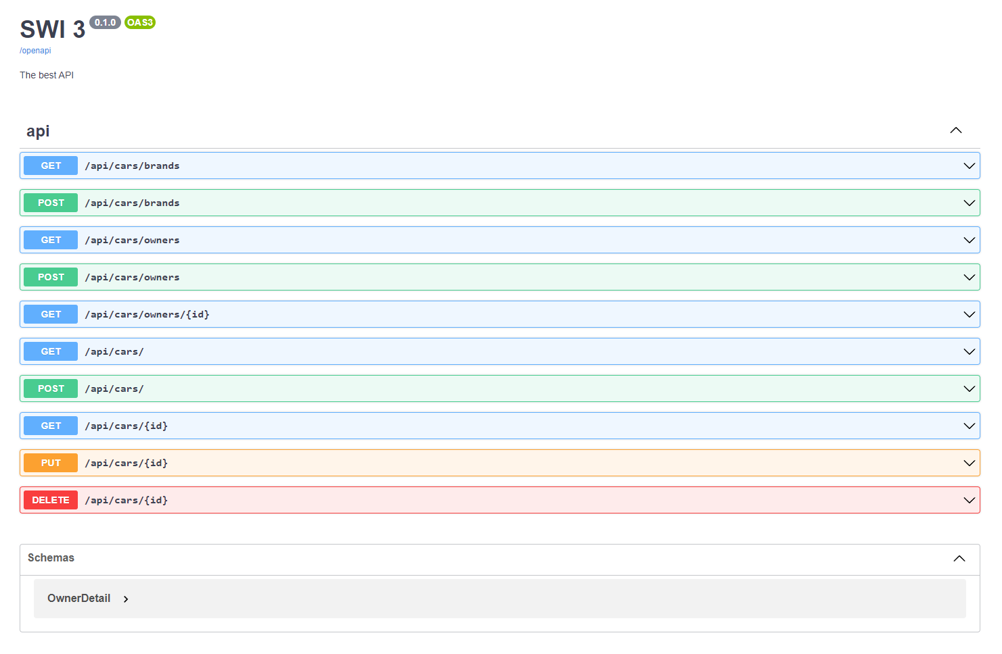
BE Swagger

Slide 5
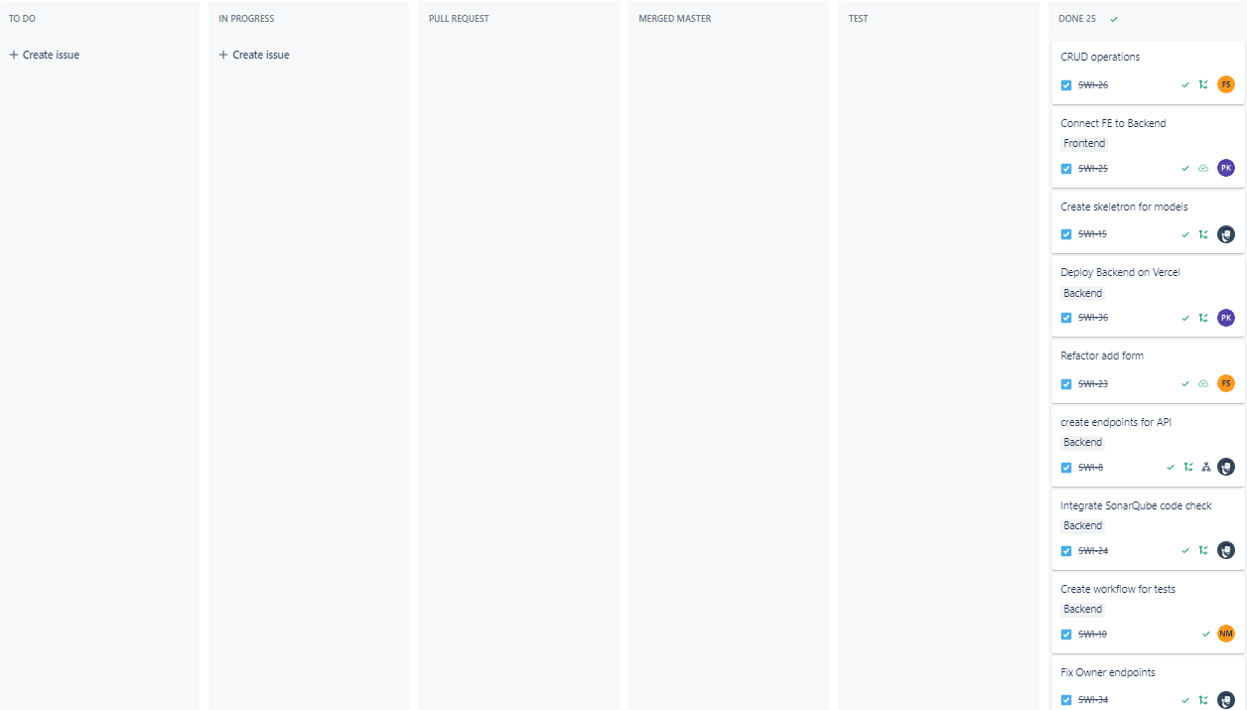
Issue tracker

Slide 6
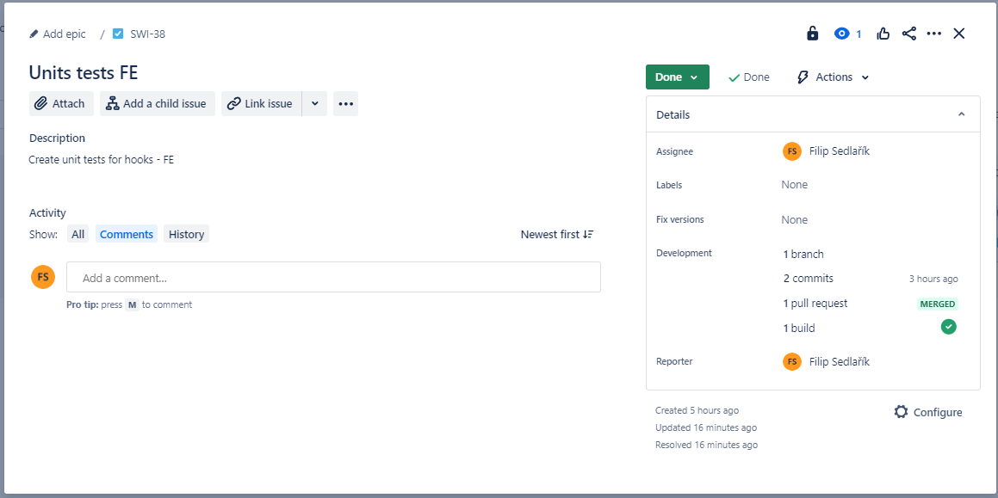

Slide 7
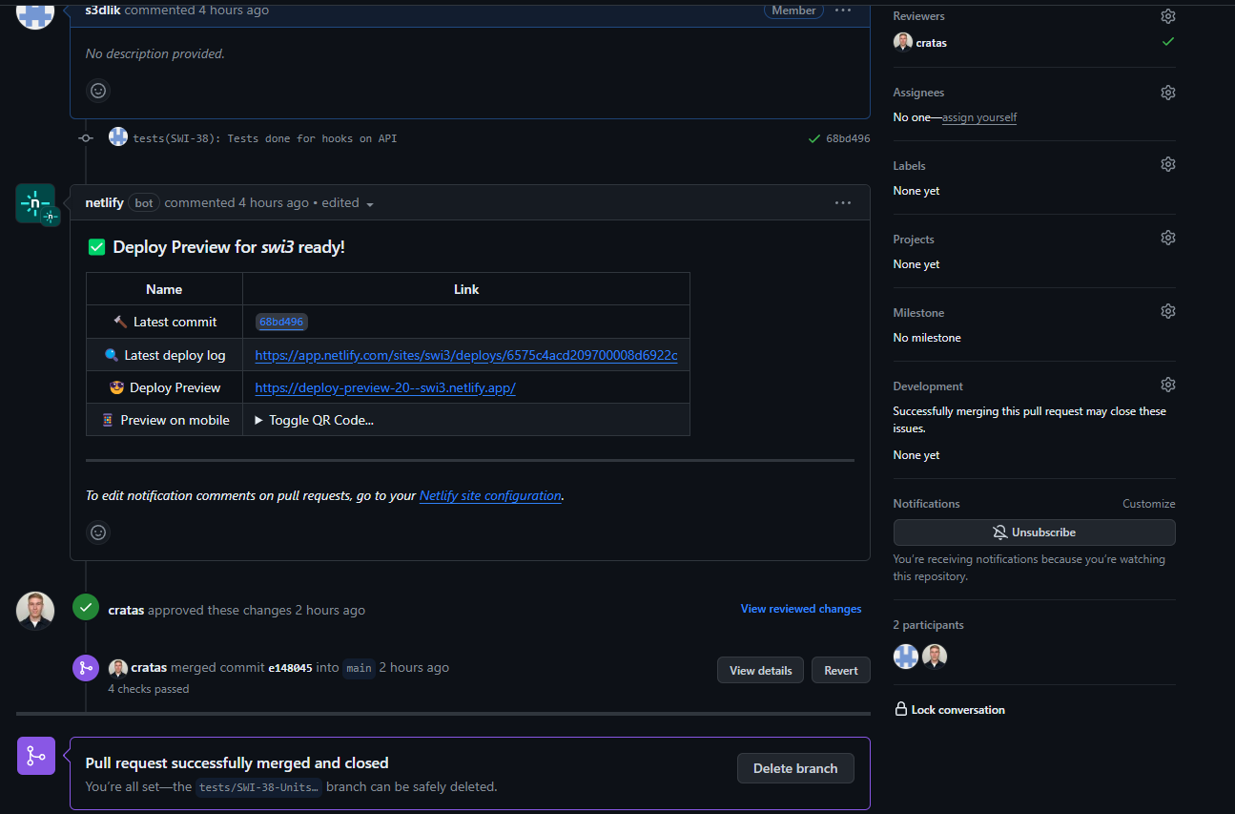
Git

Slide 8
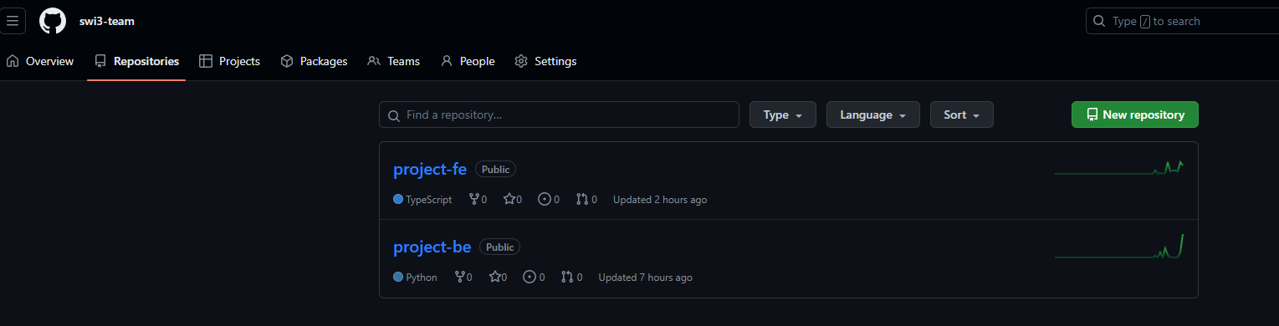
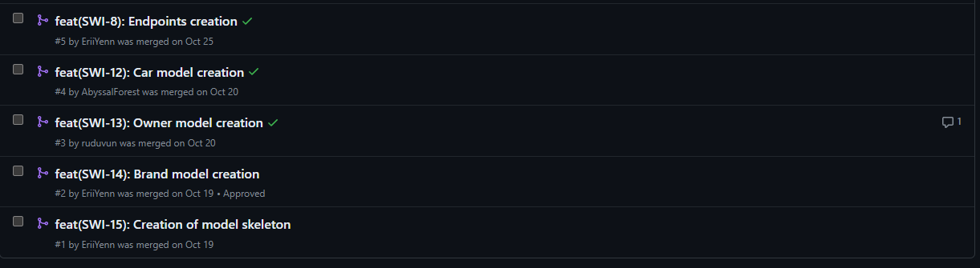
Notes:
Zmínit enviroments – testovací branch a produkční

Slide 9
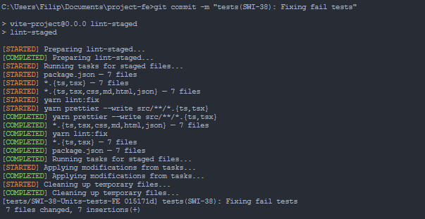
Automatizované lintování a formátování (pre-commit)

Slide 10

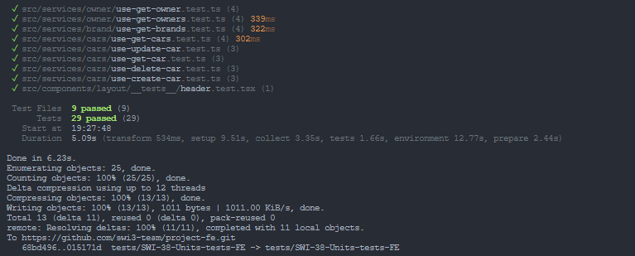
Automatické spuštění testů (pre-push)

Slide 11
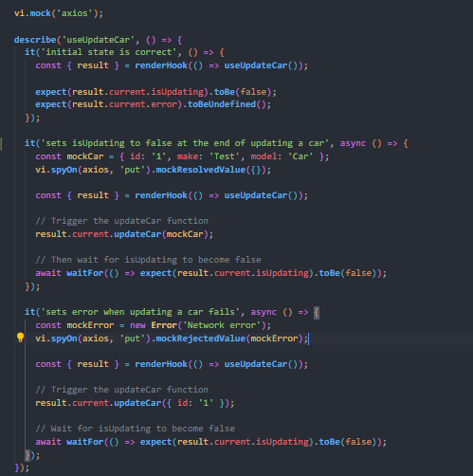
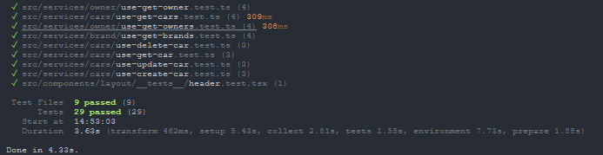
Testy FE
@testing-library/react
Vitest
Testing with axios – HTTP requests

Slide 12
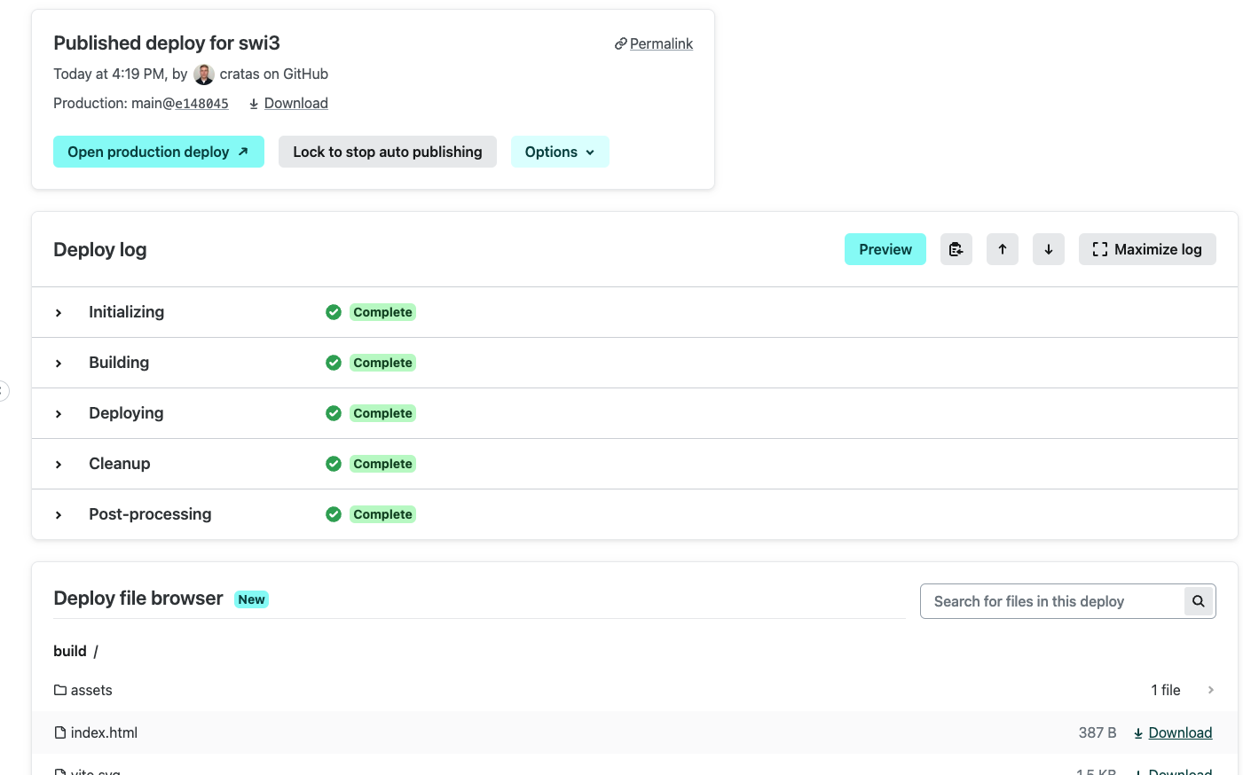
Netlify deploy

Slide 13
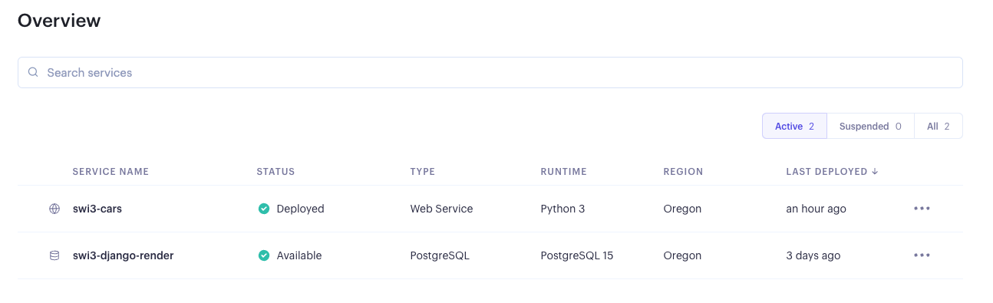
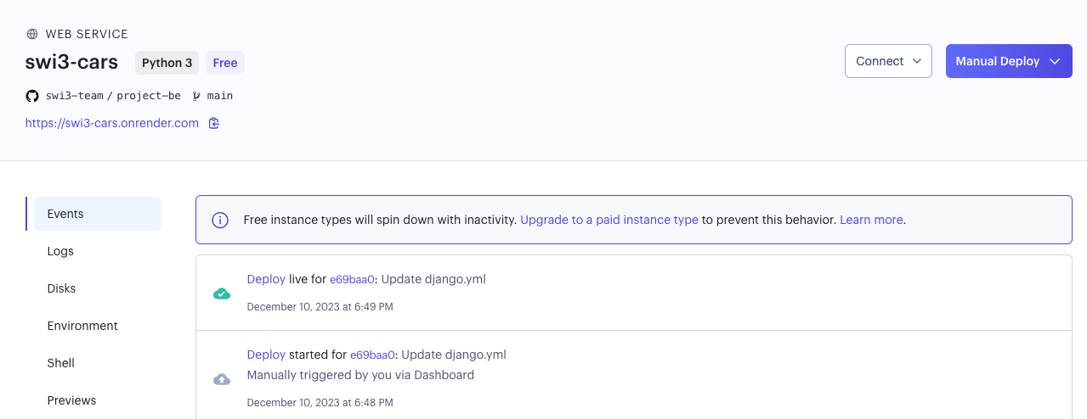
Render deploy

Slide 14
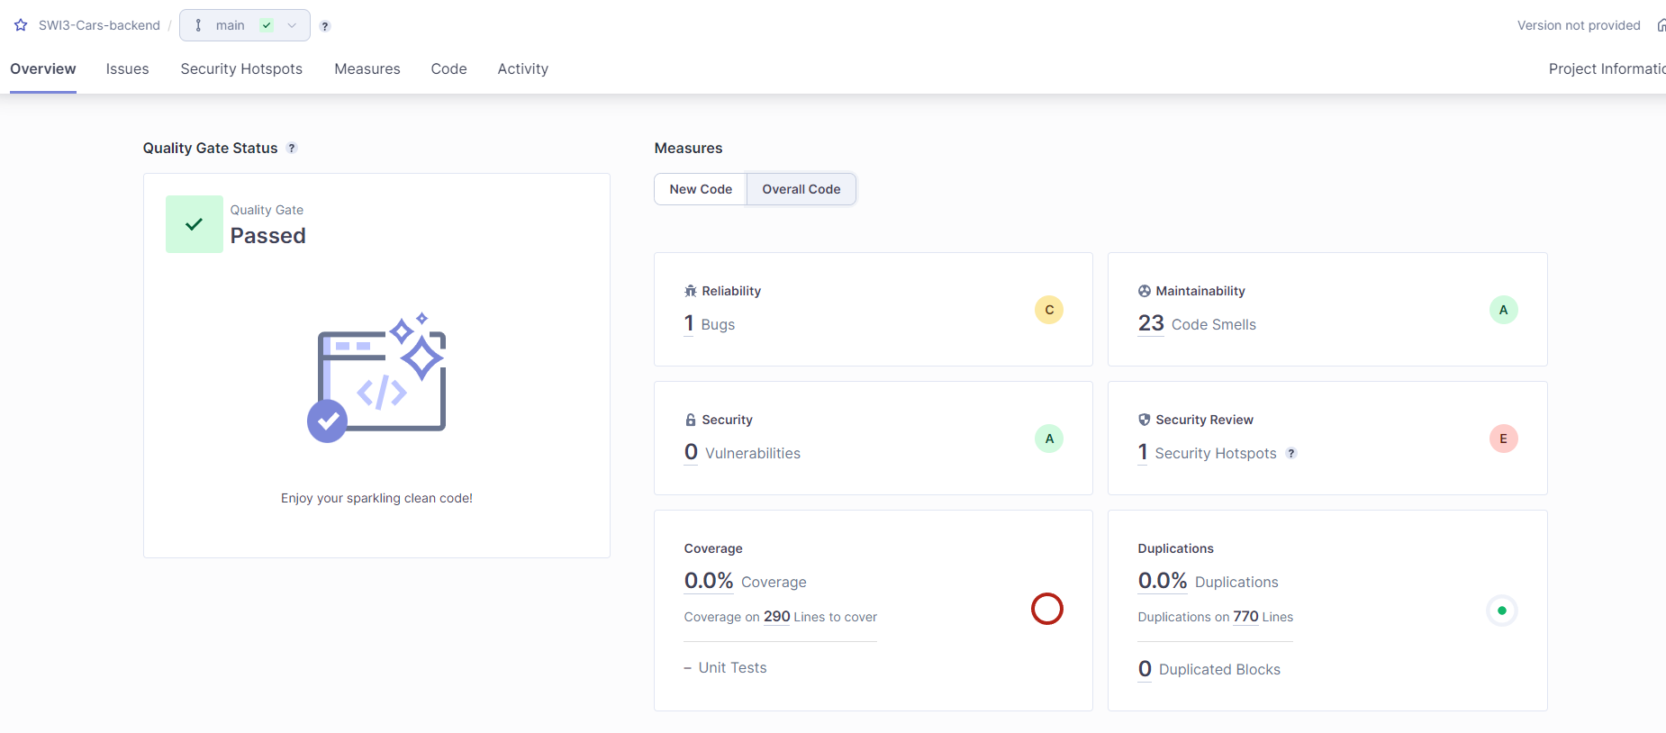
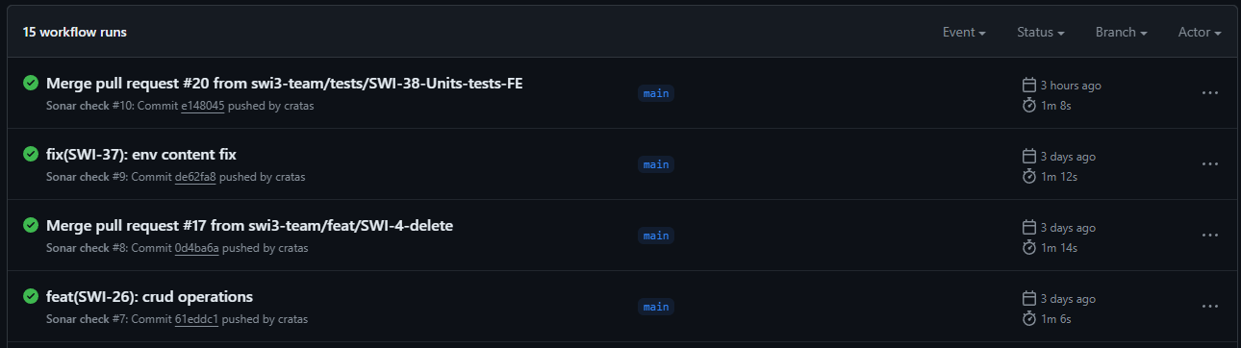

Slide 15
Díky za pozornost!

Slide 16
Prostor pro zlepšení
Lepší práce s nasazováním na prostředí
Přidání UAT/staging prostředí
Lepší práce s nasazováním na sub prostředí
A další

